Slide 1
ГБУ ДПО «Региональный социопсихологический центр»
ГБОУ СОШ им. Н.С. Доровского с. Подбельск
Психологическая зависимость в эмоциональной сфере от сквернословия
(нехимическая зависимость социального происхождения)
Педагог-психолог Татьяна Ивановна Тимошкина

Slide 2
Актуальность. Неоднозначное отношение к использованию ненормативной лексики в обществе
Польза:
Мат помогает человеку легче справляться с раздражением, стрессом и даже физической болью в шокирующей и травмирующей ситуации.
Оказывает эмоциональное воздействие на оппонента.
Проблема: Нецензурная речь напрямую связана с неуважением к себе и к окружающим людям. Частое и импульсивное использование мата ведет к ухудшению психического здоровья и развитию таких нарушений, как расстройство адаптации, психастенический синдром, тревожное расстройство, потеря способности к самоконтролю и эмоциональной регуляции.
Вред:
1. Бранные слова влияют на подсознание, медленно, но верно внедряя в него идеи насилия и саморазрушения.
2. Мат сдерживает когнитивную обработку других слов, поэтому мешает мыслительному процессу.
3. Ненормативная лексика, войдя в быт людей, мешает выражать свои подлинные эмоции литературной речью.

Slide 3
Психолого-педагогическое решение проблемы в ОО
Употребление мата формирует зависимость, в этом процессе выделяются 3 стадии:
Первая стадия: У ребенка, слышавшего мат появляется чувства стыда, брезгливости, отвращение.
Вторая стадия: Употребление нелитературной лексики «за компанию», для разрядки, бравады, демонстрации взрослости.
Третья стадия: Привычка слышать и употреблять мат. При зависимости не находит другие слова для изложения своей мысли и выражения эмоций.
Матерная речь негативно отражается на развитии ребенка:
появляются трудности в коммуникации с окружающими людьми;
ощущение вседозволенности толкает на необдуманные поступки, что отражается на поведенческой модели;
словарный запас становится скудным, что еще больше мешает общению с окружающими;
тормозятся мыслительные процессы.
Цель: достичь понимания ребенком, что постоянное употребление в речи матерных слов - это нездоровая модель поведения; помочь овладеть культурой общения.

Slide 4
Психологический практикум
Тема. Сила слова и яд сквернословия
Цели: Формирование негативного отношения к нецензурной лексике и критическое отношение к сквернословию среди подростков. Обучение позитивным способам самовыражения и самоутверждения в группе, цивилизованному проявлению эмоций и чувств.
Участники: 6-8 класс
Структура и содержание занятия:

Slide 5
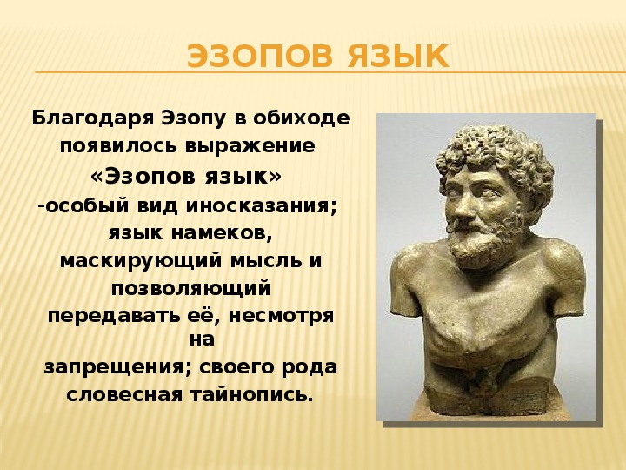
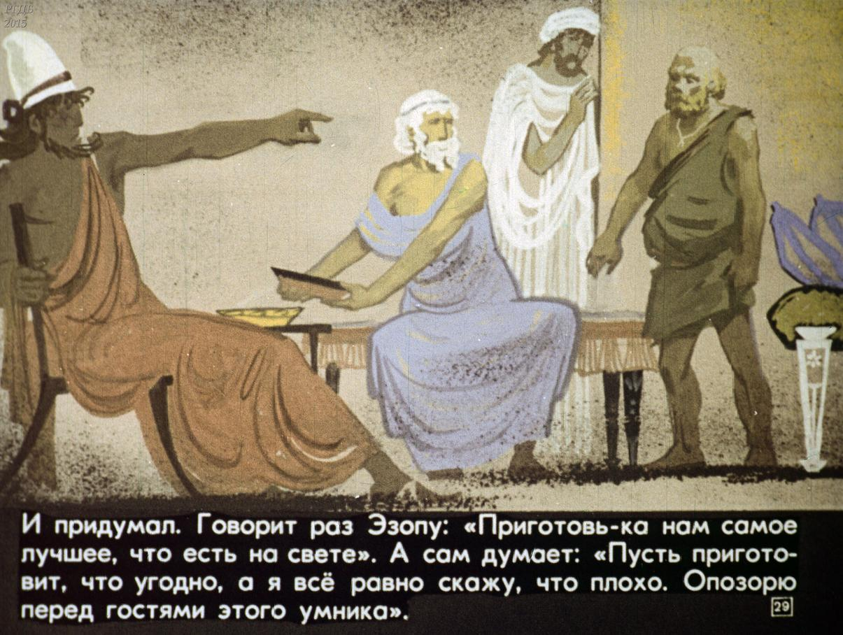
I. Мотивационный этап. Упражнение 1. «Мудрость от мудрых».

Slide 6
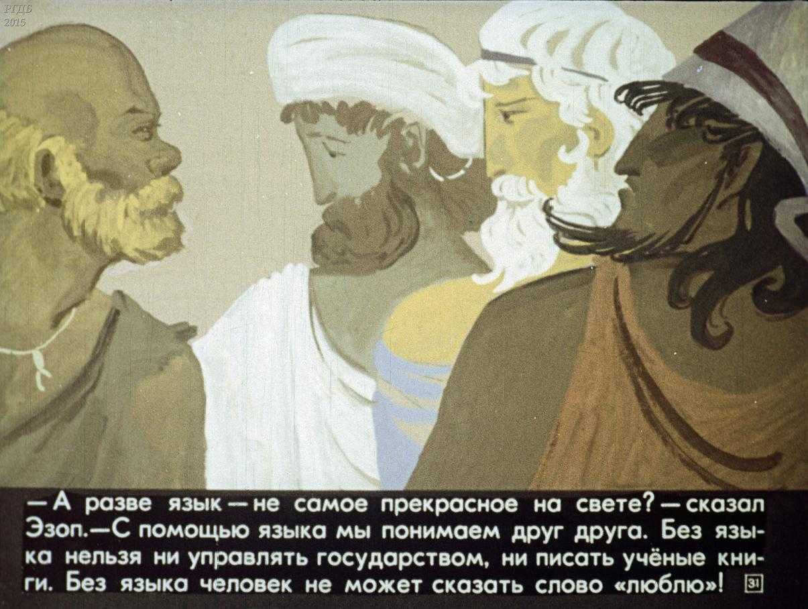
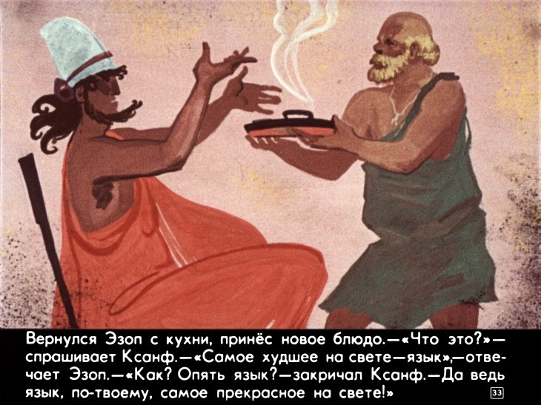
Упражнение 1. «Мудрость от мудрых».
Предание говорит, что не всем гостям было приятно слушать этот ответ Эзопа. Как вы думаете почему?

Slide 7
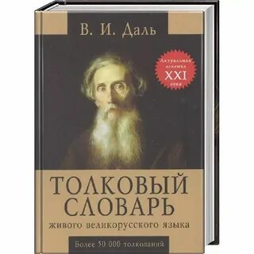
Упражнение 1. «Мудрость от мудрых»
Вадим Сергеевич Шефнер – поэт, прозаик и фантаст писал:
"Словом можно убить, словом можно спасти, словом можно полки за собой повести”.
В словаре В. Даля сказано: "Скверно - мерзость, гадость, пакость, всё гнусное, противное, отвратительное, непотребное, что мерзит плотски и духовно, нечистота, грязь и гниль, тление, мертвечина, кал, смрад, вонь, непотребство, разврат, нравственное растление, всё богопротивное".

Slide 8
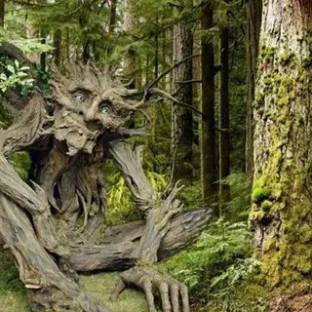
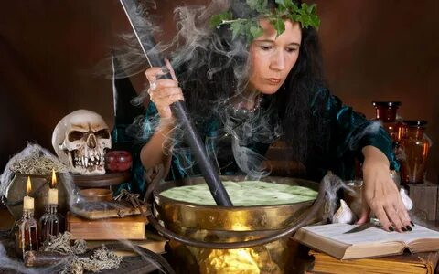
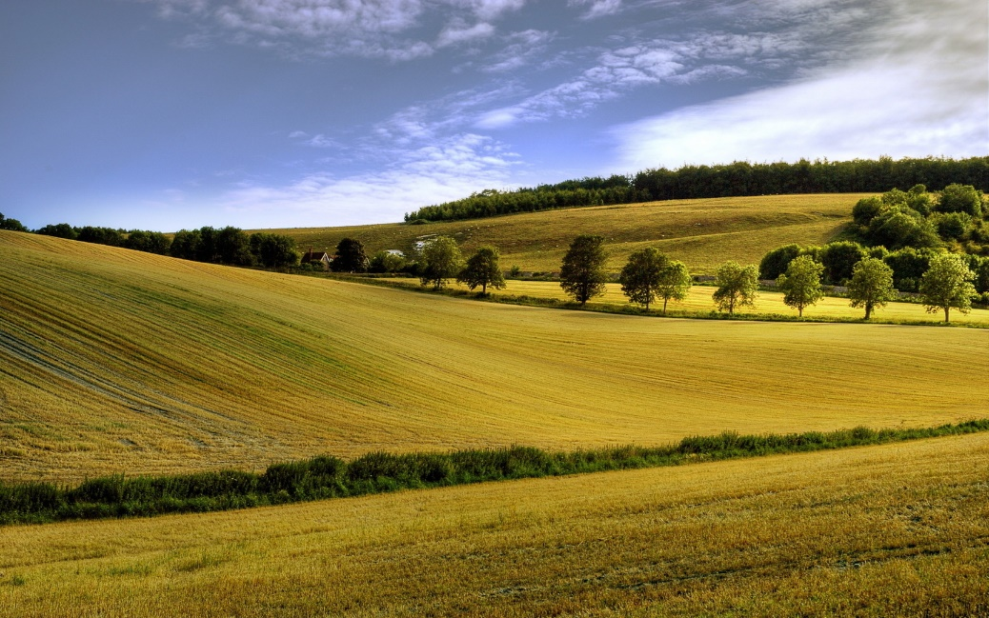
II. Деятельностный этап. Упражнение 2. «Уроки истории»
В древней Руси ведьмы и колдуньи использовали сквернословие в своих наговорах, насылая проклятие.
Все знали, что бранить детей нельзя матом, они будут мучимы бесами.
Материться в доме нельзя: бесы будут жить в жилище.
Также нельзя было ругаться в лесу: леший может обидеться, на берегу реки или озера – оскорбится водяной.
Оставалось одно место – поле. Отсюда и выражение “поле брани”.

Slide 9
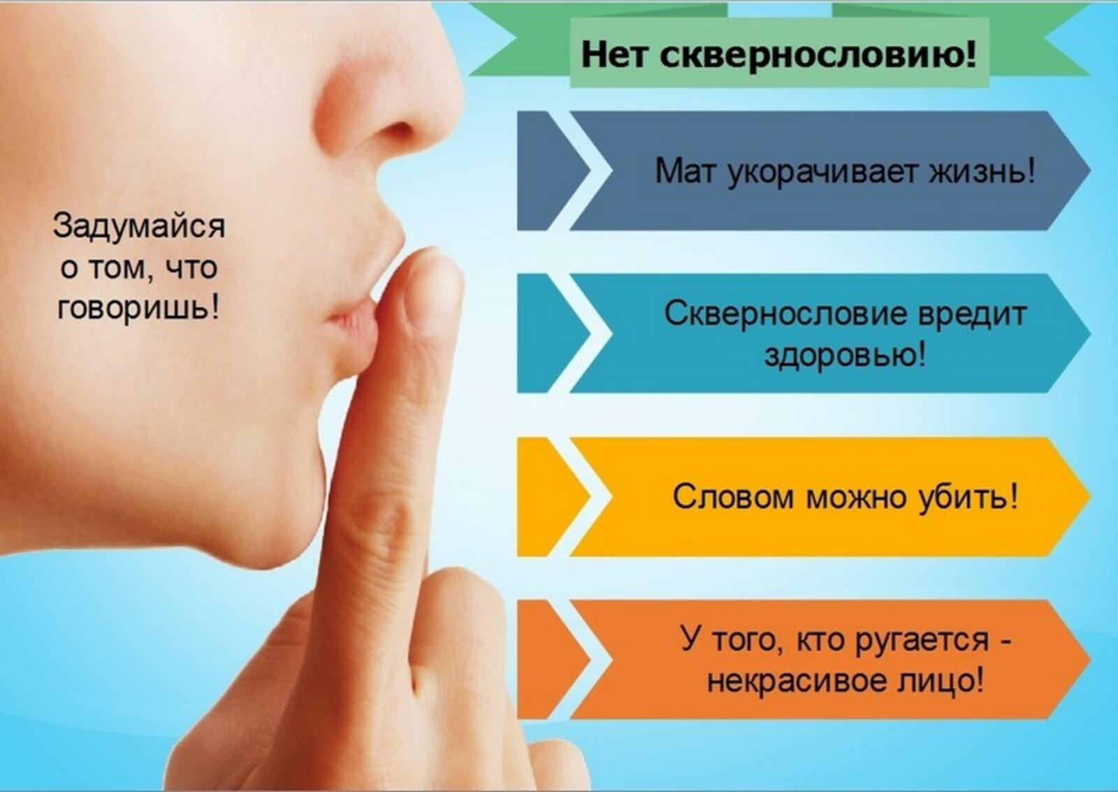
Мини-диспут. Мат – это норма или ненорма в общении. Почему и зачем его используют?
В наше время мат используется:
1) для повышения эмоциональности речи,
2) для эмоциональной разрядки,
3) для оскорбления, унижения адресата речи,
4) для демонстрации агрессии,
5) для демонстрации отсутствия страха,
6) для демонстрации раскованности, пренебрежительного отношения к системе запретов,
7) для демонстрации принадлежности к «своим».
Вывод: Сквернословие отражает скудность лексического запаса говорящего

Slide 10
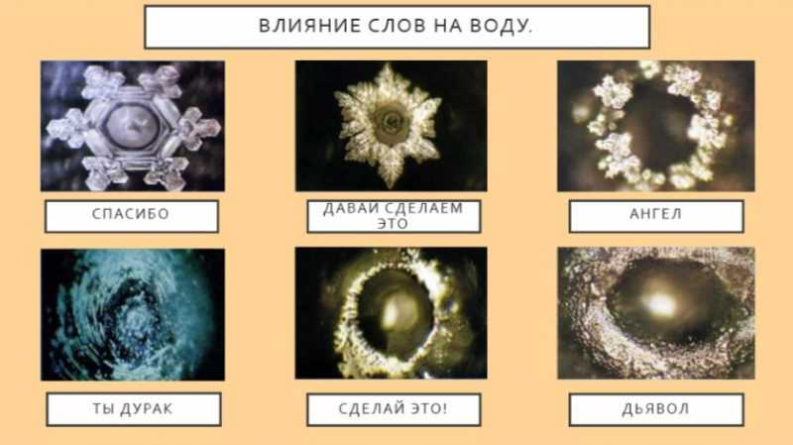
Упражнение 3. «Ученые о влиянии слова на организм человека»
В XX веке японский ученый Масару Эмото научно доказал:
Вода не только воспринимает информацию, но может меняться под воздействием слова и даже мысли.
Воде перед заморозкой говорили разные слова на многих языках или воздействовали на нее музыкой. Слова с негативным смыслом даже не образуют форму, а положительно заряженная вода имеет красивые, четкие кристаллы.

Slide 11
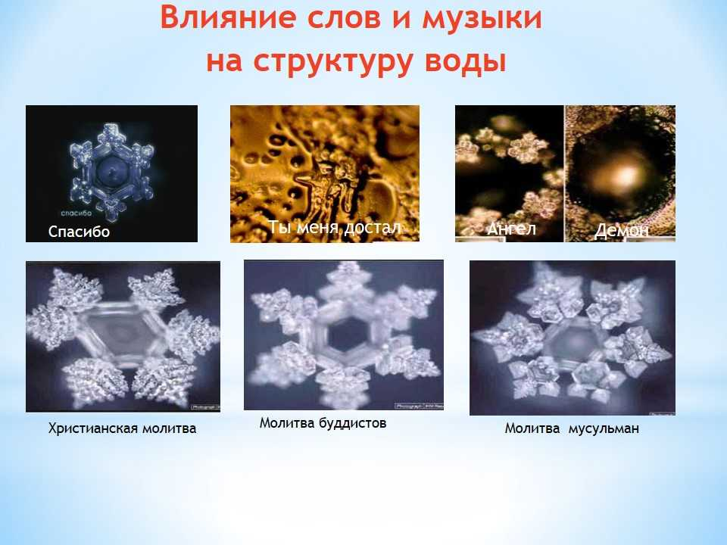
Упражнение 3. «Ученые о влиянии слова на организм человека»
Уральский ученый Геннадий Чеурин утверждал, что ненормативная лексика очень активно воздействует на организм человека. Это проверяли несколько НИИ - столичный научный центр при Минздраве РФ, технические университеты Санкт-Петербурга, Екатеринбурга и Барнаула

Slide 12
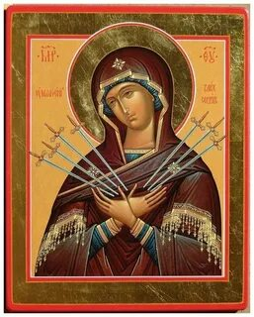
Упражнение 3. «О влиянии слова на человека»
Рассказ об иконе Божией матери «Семистрельная»
В православии есть икона Божией матери «Семистрельная». На иконе изображена. Богородица, пронзённая стрелами. Стрелы эти – бранные, матерные слова. Одно из смысловых значений иконы – Богородица отступает от грешников-сквернословов и не заступничает о них перед Богом.
Подобная лексика свидетельствует о духовной болезни человека.

Slide 13
Упражнение 4. «Законы для поддержания культуры речи»
Подготовить проект статьи закона, который смог бы решить проблему сквернословия в стране. Придумайте формулировку.
1 группа: контроль и штрафы,
2 группа: запрет использования мата в СМИ,
3 группа: принудительное обучение взрослых и детей культуре речи.
Вывод законодателей:
У того, кто сквернословит, есть 2 пути:
первый – зная, что это плохо, продолжать нецензурно выражаться, тем самым включить программу самоуничтожения;
второй путь – путь духовного роста, самосовершенствования, путь красоты.
Закон свободной воли даёт право выбора – по какому пути идти.

Slide 14
Упражнение 5. Антиреклама мату
Чтобы в жизни состояться, | матом лучше не ругаться!
Материться – это все равно,
Мат, ребята, не забава,
В классе мы найдем управу
Мат - это ядов
Сколько будешь материться,
Хочешь успеха в жизни добиться –
Мат - это дорога
Мат - это помоев
Кто использует мат, тот
Наше условие -

Slide 15
Упражнение 5. Антиреклама мату
Материться – это все равно, | что звать к себе несчастье!
Мат, ребята, не забава, | а словесная отрава!
В классе мы найдем управу | на словесную отраву!
Мат - это ядов | концентрат!
Сколько будешь материться, | столько будешь и лечится!
Хочешь успеха в жизни добиться - | книжки читай, прекращай материться!
Мат - это дорога | в ад.
Мат - это помоев | ушат.
Кто использует мат, тот | немного глуповат.

Slide 16
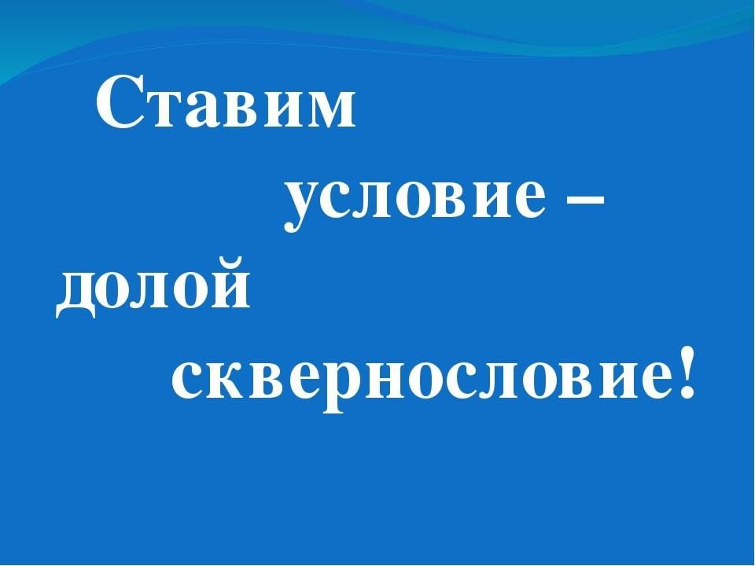
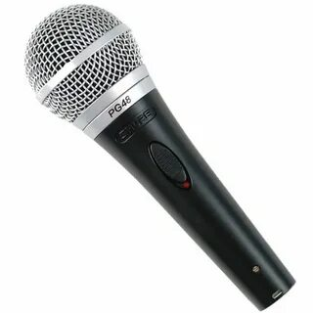
Упражнение-игра 6. “Волшебный микрофон”.
Каждый, кто держит “волшебный микрофон” в руках сейчас подарит комплимент своему соседу слева или справа.

Slide 17

Упражнение-игра 7. “Посади дерево доброты”
Предлагается посадить “Дерево доброты”.
Для того чтобы оно росло крепким и здоровым участники должны удобрить почву добрыми словами (маркером вписывают слова), затем каждый участник выбирает место на ветке дерева и приклеивает лист с добрыми пожеланиями.
В итоге анализируем какая группа вырастит дерево быстрее и прекраснее.

Slide 18
Прочти стихи в семье
Пусть жизнь сложна, пускай порой сурова.
И все же трудно попросту понять
Что слово "мат" идет от слова "мать",
Сквернейшее от самого святого!
Неужто вправду за свою любовь,
За то, что родила нас и растила,
Мать лучшего уже не заслужила,
Чем этот шлейф из непристойных слов?!
Ну как позволить, чтобы год за годом
Так оскорблялось пламя их сердец?!
И сквернословам всяческого рода
Пора сказать сурово наконец:
Бранитесь или ссорьтесь, как хотите.
Но не теряйте звания людей.
Не трогайте, не смейте, не грязните
Ни имени, ни чести матерей!
О скверном и святом
Э. Асадов
Что в сердце нашем самое святое?
Навряд ли надо думать и гадать.
Есть в мире слово самое простое
И самое возвышенное - Мать!
Так почему ж большое слово это,
Пусть не сегодня, а давным-давно.
Но в первый раз ведь было кем-то, где-то
В кощунственную брань обращено?
Тот пращур был и темный, и дурной,
И вряд ли даже ведал, что творил,
Когда однажды взял и пригвоздил
Родное слово к брани площадной.

